Slide 1

ỦY BAN NHÂN DÂN QUẬN LONG BIÊN
TRƯỜNG MẦM NON HOA PHƯỢNG
LĨNH VỰC PHÁT TRIỂN NHẬN THỨC
Hoạt động làm quen với toán
Đề tài : Dạy trẻ phân biệt số chẵn, số lẻ.
Lứa tuổi : MGL A2
Người dạy: Hoàng Thị Hoàn

Slide 2

MỤC ĐÍCH – YÊU CẦU
1.Kiến thức:
-Trẻ biết số chẵn là các số 2,4,6,8, 10. Số lẻ là các số 1,3,5,7,9
2. Kĩ năng:
- Rèn trẻ kỹ năng quan sát, lắng nghe và ghi nhớ có chủ đích.
- Rèn phát triển tư duy tưởng tượng, phát triển ngôn ngữ mạch lạc.
- Rèn trẻ kỹ năng xếp, chơi các trò chơi
3. Thái độ:
- Trẻ biết thực hiện các yêu cầu của cô
- Trẻ hứng thú tham gia hoạt động, biết hợp tác cùng nhau hoạt động theo nhóm

Slide 3
Chuẩn bị
1. Đồ dùng của cô: + PowerPoint + Các chữ số từ 1 - 10 2. Đồ dùng của trẻ: + Mỗi trẻ có các chữ số từ 1 - 10

Slide 4



Slide 5







Slide 6


6

Slide 7

8

Slide 8

4

Slide 9

9

Slide 10
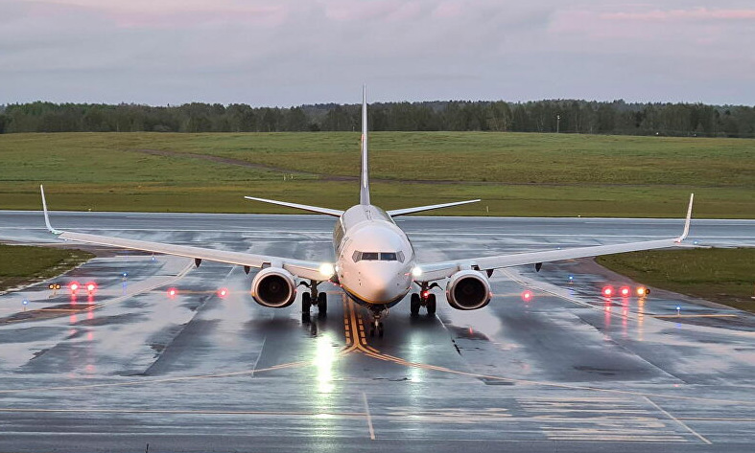

Slide 11

Gọi là các số lẻ
1
3
5
7
9

Slide 12


Gọi là các số chẵn
2
4
6
8
10

Slide 13
1
2
3
4
5
6
7
8
9
10

Slide 14
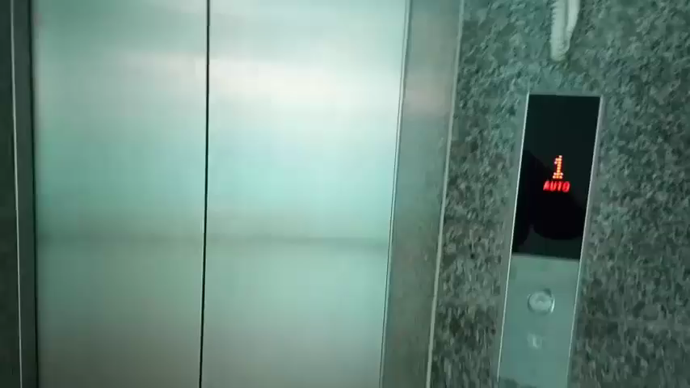

Slide 15







Trò chơi 1: đoán nhanh nói đúng
8
7
3
5
9
6

Slide 16





0
Trò chơi 2: Nhanh và khéo
– Cho trẻ chơi “Cho trẻ lên lấy bông hoa có số chẵn lẻ ”.
– Luật chơi : Mỗi bạn lên chơi chỉ được chọn 1 bông hoa theo yêu cầu của cô. Đôi bạn di chuyển bằng dép bị ngã sẽ phải quay lại nhường lượt cho bạn khác .
– Cách chơi : Cô chia lớp thành 2 đội chơi. Mỗi đội có 2 bạn lên chơi 1 lượt. Các bạn đi dép đến chỗ bông hoa,nhiệm vụ của 2 đội là tìm và chọn bông hoa theo yêu cầu của cô , mang về cắm vào lọ hoa của đội mình. Khi nhạc kết thúc , Đội nào lấy được nhiều và đúng yêu cầu thì đội sẽ là đội thắng

Slide 17
XIN CHÂN THÀNH CẢM ƠN

